Slide 1
温故知新
到19世纪中期，已有哪些国家建立了资产阶级政权？ 是通过什么方式建立的？
英国、美国、法国等
自下而上的资产阶级革命
Notes:
这三国完成历史转折的过程中，都发生了战争，都采用了暴力手段（英国资产阶级革命、美国独立战争和南北战争、法国大革命）。当资产阶级的政权建立并巩固之后，由于它们在政治上比封建制度先进，在科技上发明成果累累，在经济上迅速富裕起来，人们生活水平提高很快……体现出全方位的优越性，形成了资本主义时代潮流，世界各国必然要被卷入进来。 今天我们就来了解一下在世界资本主义和工业革命潮流涌动下，另外2个国家在与先进资本主义国家的碰撞中该往何处去。（资本主义的发展模式）

Slide 2


第2课 俄国的改革
走上改革强国之路

Slide 3

俄国的发展历程
9世纪晚期：
13世纪上半叶：
14世纪：
15世纪晚期：
16世纪：
东斯拉夫人建立基辅罗斯
基辅罗斯被蒙古人征服
莫斯科公国建立
莫斯科公国统一俄国
莫斯科大公伊凡四世即位，称“沙皇”

Slide 4

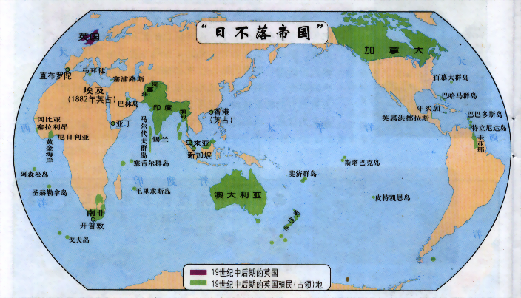
从英国之崛起看待19世纪的世界发展形势
整体把握历史
从国际视野看：
发展___________，是近代世界的主旋律。
资本主义
与此同时，俄国农奴制盛行，是一个封闭落后的国家。农业和手工工场里主要使用农奴劳动，工商业发展及其缓慢。

Slide 5
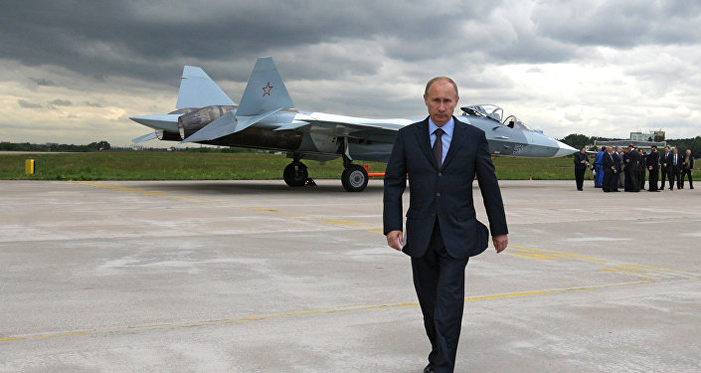
在克里姆林宫普京办公室唯一的画像是彼得大帝，在历史名城圣彼得堡诞生300周年庆祝活动上，普京总统饱含深情地说：“此生我最佩服的人就是彼得大帝。”

Slide 6
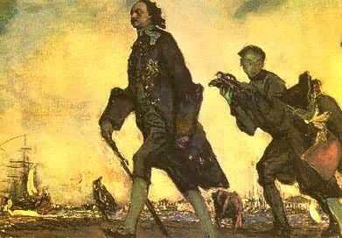
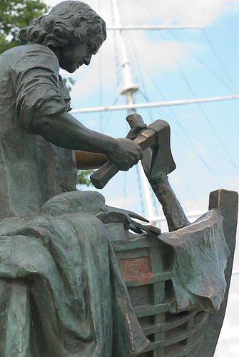
1697年3月，彼得派遣了一个由250人组成的庞大的使团，出访欧洲各国。彼得化名“彼得·米哈依洛夫”装扮成一个下士随团考察。出访中，他在荷兰阿姆斯特丹造船厂当了4个月的学徒，在英国参观了海军造船厂，在普鲁士研究了兵制。

Slide 7
彼得一世改革内容（18世纪初）
（全盘西化）
军事：
经济：
政治：
文化：
社会生活：
创建新式常备军
鼓励兴办手工工场，准许工场主购买整个村庄的农奴
建立中央集权的行政体制，要求贵族必须到军队或行政机构为国家服务，按功劳和才能提拔
派遣留学生，创办科学院，开办学校，创办报纸，推行文化教育
提倡西方的礼节服饰与生活方式

Slide 8
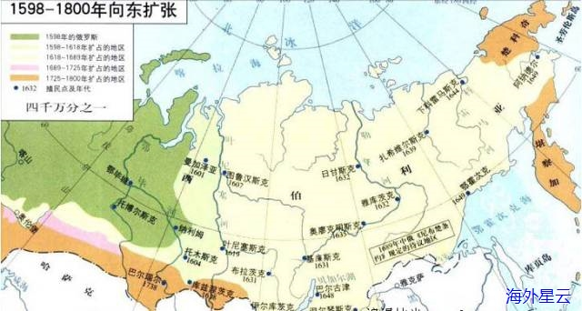
意义：积极：通过改革，俄国的经济、军事实力大大增强，一跃成为欧洲军事强国，为地外扩张准备了条件（新首都：圣彼得堡）。开启了俄国近代化的进程。
消极：农奴制进一步强化，后来成为俄国社会发展的障碍。

Slide 9
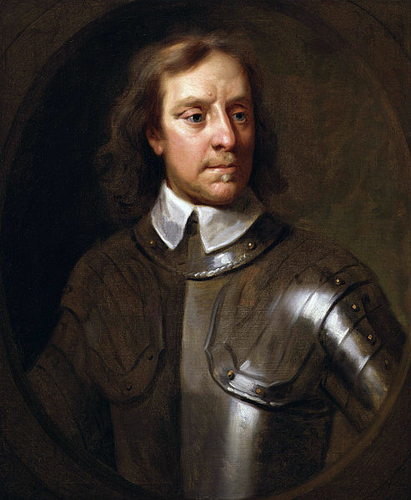
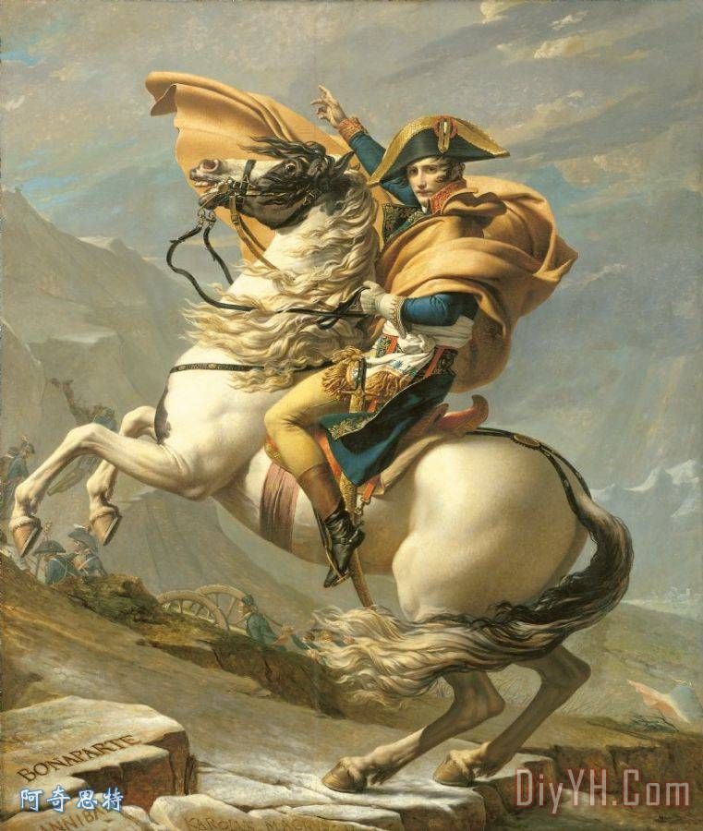
英美法等欧美各国资本主义进一步发展，开始工业革命，进行殖民扩张，实力迅速上涨。
俄国农奴制盛行，严重制约着资本主义经济的发展。俄国与西欧各国的差距日渐扩大。

Slide 10

危机四伏的俄国—改革的背景
材料一
国别 | 人均 （卢布） | 铁（万吨） |  | 铁路 （公里）
 |  | 1850年 | 1860年
俄国 | 71 | 22.8 | 29.8 | 1600
英国 | 323 | 228.5 | 388.8 | 14603
法国 | 150 | 40.6 | 89.8 | 9160
落后于主要资本主义国家
19世纪中期俄国资本主义发展的状况如何？

Slide 11
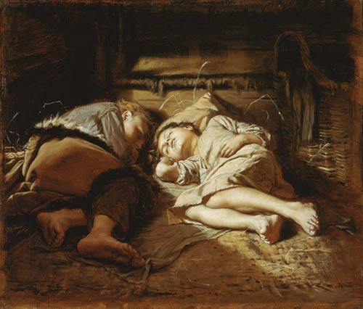
农奴生活环境恶劣
Notes:
本资料来自于资源最齐全的２１世纪教育网www.21cnjy.com

Slide 12


工场主（资本家）的烦恼
郁闷!工场里人手总是不够;产品销售也不好,农奴太穷了,他们买不起……唉,都是那讨厌的农奴制.

Slide 13
缺乏大量的自由劳动力
阻碍了资本主义发展
农奴生活水平低下
根本原因--封建农奴制阻碍了资本主义的发展
Notes:
本资料来自于资源最齐全的２１世纪教育网www.21cnjy.com

Slide 14
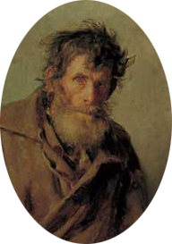



“大家好，我叫尤里，现在是1861年的俄国。我是安德烈公爵家的农奴，整个俄国90%以上的人口都是像我这样的农奴。我们穷苦，一年到头也无法给自己买点商品。公爵老爷挣到钱之后又购买了大量的土地和农奴。我们夜以继日工作却依旧贫困潦倒，想要另谋生路又无法自由选择。家里已经断粮了，而公爵依然把我们当奴隶一样对待。周边农奴起义的频率不断提高，看来我也得为了全家的生存做些什么了！”
农奴制严重阻碍了俄国资本主义的发展
劳动力
市场
资金

Slide 15
农奴暴动
次数
1176次
126次
86次
90次
年代

Slide 16
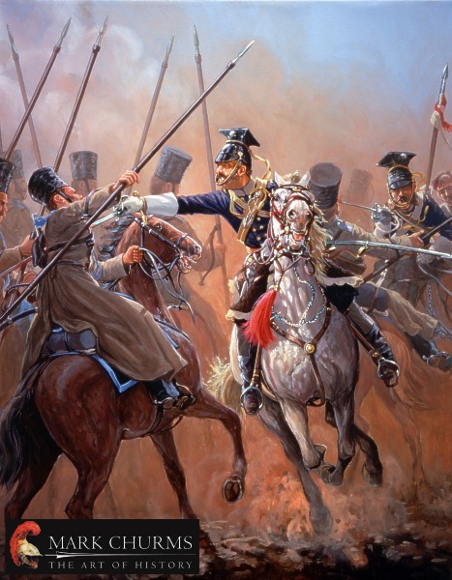
对外战争的失利
1853-1856
克里米亚战争
“克里米亚战争的特点就是一个采用原始生产形式的民族对几个拥有现代生产的民族进行绝望的搏斗。”
——恩格斯
俄国VS土耳其、英法
封建农奴制度
资本主义工业文明
克里米亚战争中惨败，充分暴露了农奴制俄国的腐朽性（对外）

Slide 17
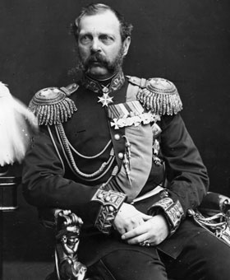
农民暴动
与其等农民自下而上起来解放自己，不如自上而下解放农民。
--亚历山大二世
农奴制改革
性质：沙皇自上而下的资产阶级性质的改革
亚历山大二世
问题：从中我们可以看出亚历山大二世改革的主要目的是什么？
目的：挽救统治危机，巩固贵族地主统治

Slide 18
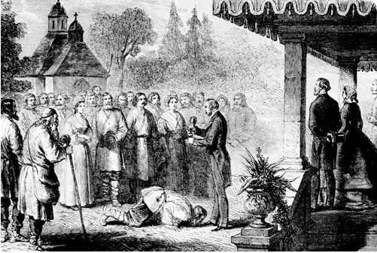
1861年贵族宣读“解放”农奴的法令

Slide 19
内容1：农奴获得人身自由，可以改变身份，自由转换职业；
1861年改革后俄国工人数量变化表
时间（年） | 1865年 | 1890年 | 1898年
数量（人） | 38.1万 | 162万 | 300万
——斯塔夫里阿诺斯《全球通史》
为资本主义的发展提供了劳动力和广阔的市场

Slide 20
内容2：农奴在获得“解放”时，可以得到一份土地，但他们必须出钱赎买。
为资本主义的发展提供了资金
19世纪60－70年代俄国机器制造业统计表
时间 | 企业数(家) | 工人数(人) | 产值(千卢布)
1860年 | 99 | 11600 | 7954
1879年 | 187 | 42000 | 51937
——刘祖熙 《改革与革命──俄国现代化研究》

Slide 21
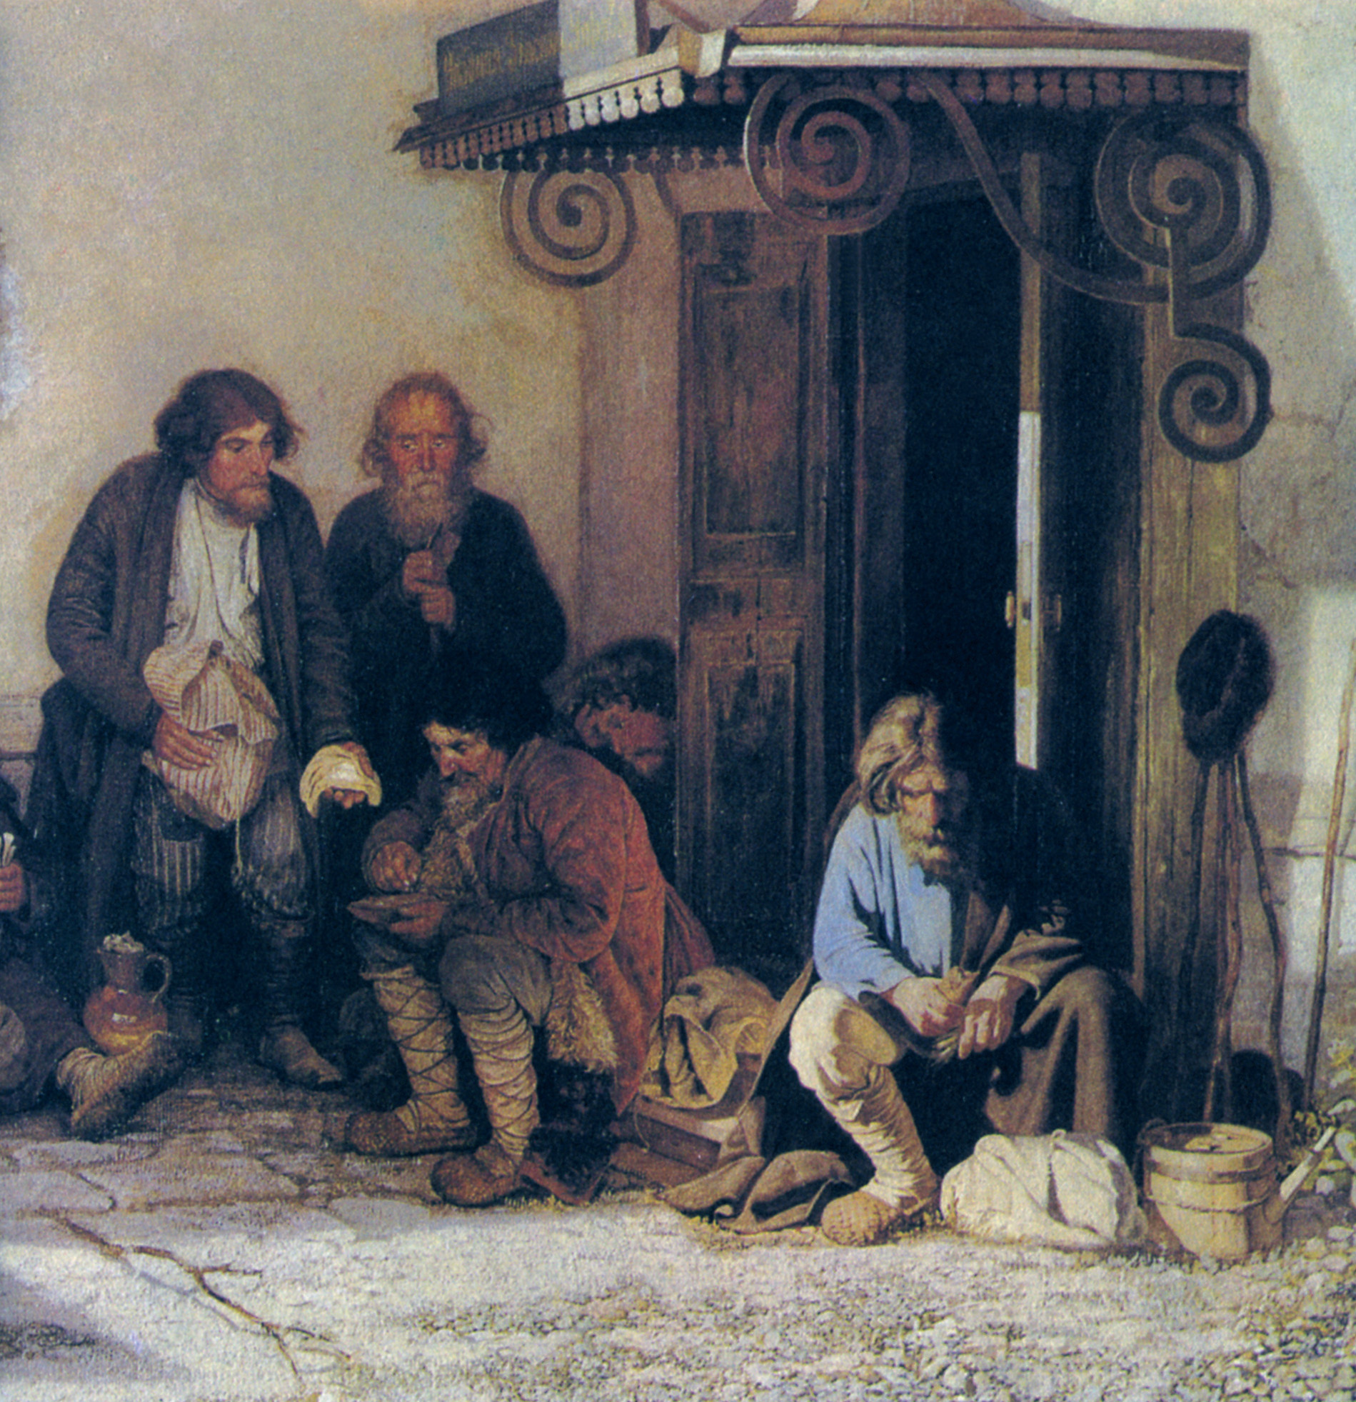
农奴制废除后的农民
沙皇陛下仁慈，让我获得了自由，但是为了得到份地养活全家，我变卖了家里所有能卖的东西才交清了赎金，现在家里穷的就剩下几面墙可以依靠了！

Slide 22

“农民获得‘自由’的时候，已经被剥夺得一干二净。” ——列宁
改革的实质是对农奴的一次大掠夺。
农奴在获得土地的时候，必须要出钱赎买，所出的价钱高出当时的地价。
Notes:
本资料来自于资源最齐全的２１世纪教育网www.21cnjy.com

Slide 23
1861年俄国改革成效
材料一：据统计,1861年后的30年间,俄国粮食产量增加了三分之二。到19世纪80年代资本主义农业逐渐成为俄国农业的主要成分。
材料二：据统计，1860-1890年，俄国的生铁产量 增加了2倍，钢产量和棉纺织业都增加了3倍，而煤炭产量增加超过了19倍，石油产量增加了200多倍。在此期间，俄国整个工业产量增加了6倍，铁路线增长了35倍多。
资本主义发展

Slide 24
“诸位会深信，凡能够维护地主利益的措施，我们都一一地做到了。”
——亚历山大在俄国国务会议后审查改革方案时说
封建残余浓厚
“规定土地仍属地主所有，农民可以按照规定赎买一小块土地，赎金数额高于土地实际价格二三倍。”
——吴于廑、齐世荣 《世界史·近代史篇》
★目的：维护地主阶级的利益，巩固统治
结论：地主阶级仍占有大量土地，封建土地所有制依然存在，改革保留大量封建残余。

Slide 25
4、影响（意义）：
（1）1861年农奴制改革是俄国历史上的一个重要转折点。改革废除了农奴制，促使社会的各个方面出现了新的气象，推动俄国走上了发展资本主义的道路。
（2）农奴制的残余仍然存在，影响着俄国经济与社会的发展。

